Slide 1
Где труд, там и счастье
.

Slide 2
Семья – это счастье, любовь и удача,
Семья – это праздник, семейные даты,
Подарки, покупки, приятные траты.
Семья – это труд, друг о друге забота,
Семья – это много домашней работы.
Семья – это важно!
Семья – это сложно!
Но счастливо жить одному невозможно!

Slide 3
Каждый из нас так или иначе борется за счастье своих детей.
Но к сожалению наш мир жесток!
Ни все дети могут родиться в семье с любящими их родителями и ощутить тепло родительской любви!
На нашем жизненном пути появился такой ребенок и мы не задумываясь приняли его в свою семью, окружив его родительской любовью и семейным теплом.

Slide 4
Тема нашей презентации «Где труд, там и счастье!»
И прежде чем рассказать, что нам дает труд в нашей семье, я хочу процитировать слова Константина Дмитриевича Ушинского:
«Лучшая форма наследства, оставляемого родителями своим детям – это не деньги, не вещи и даже не образование, а воспитание трудолюбия, которое является одним из важнейших условий человеческого счастья.»

Slide 5
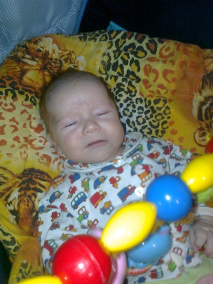
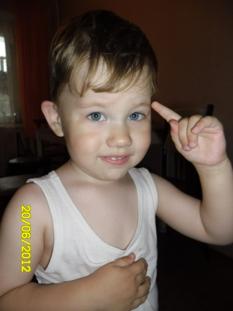
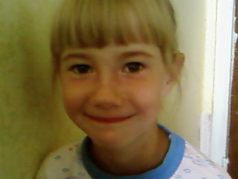
Любой ребенок должен понимать, что он является полноценным членом семьи, от которого ждут посильной помощи. Трех летний малыш может собрать игрушки, положить на место книжки, подать к столу ложки….

Slide 6
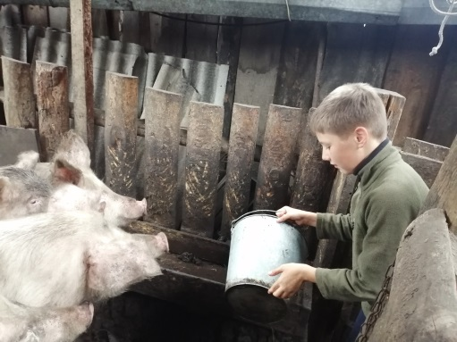
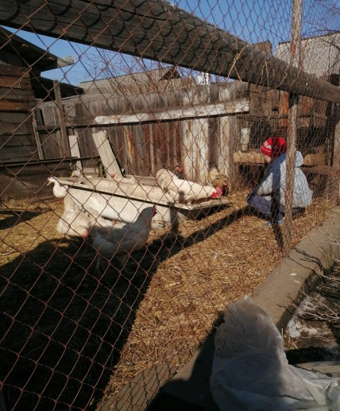
Любовь к разным видам труда воспитывается в семье. Работа бывает не только интересной и приятной, но и тяжелой, утомительной и грязной. Важно доводить начатое дело до конца даже если работа не доставляет удовольствия. В этом проявляется трудовая дисциплина и сила воли.

Slide 7
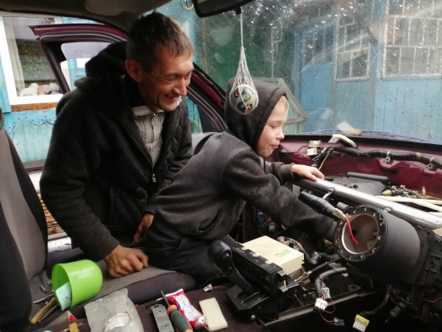
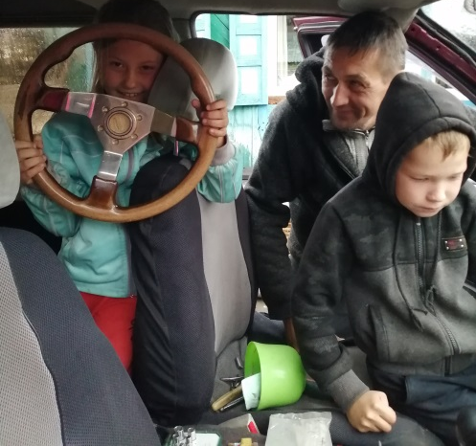
Сын должен видеть, как отец постоянно работает по дому, не сидит, сложа руки, оставляя домашние дела жене. Труд отца – наглядный урок для сына. Сын без принуждения будет делать любое дело, если для отца оно стало привычным. Отец учит сына пользоваться инструментом, пилить, строгать, забивать гвозди, чинить утюг, часы…

Slide 8
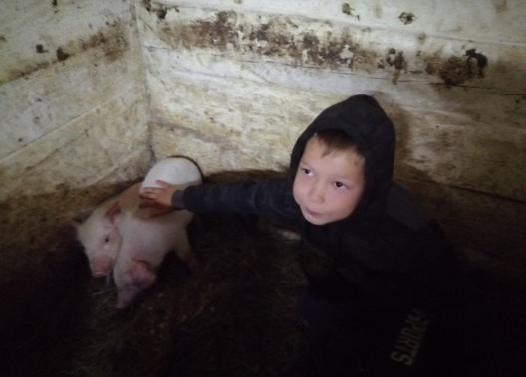
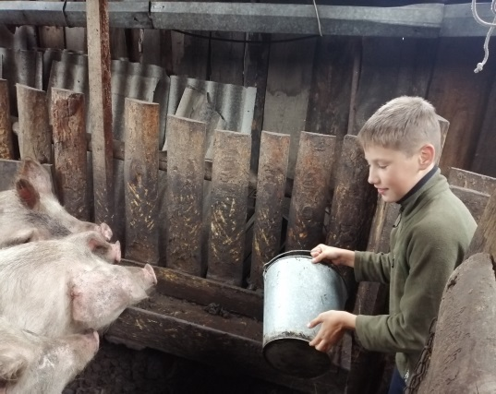
Уход за домашними питомцами, комнатными растениями способствует воспитанию доброты, любви к природе, а главное - доставляют детям удовольствие.

Slide 9
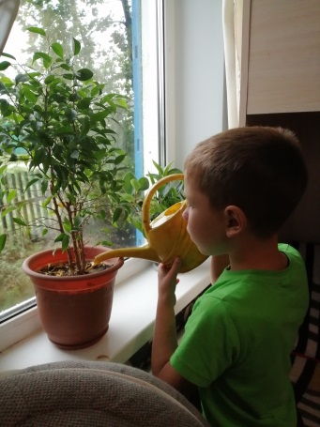
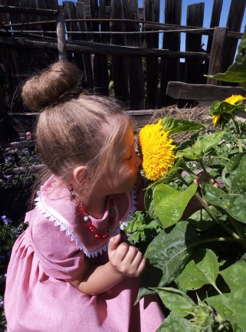
Многие ежедневные обязанности ребенка должны войти в привычку и выполняться без напоминаний: он может сам мыть и убирать посуду после себя, аккуратно вешать свою одежду, завязывать шнурки, заправлять постель, вытирать пыль в своей комнате, складывать свои вещи на отведенное для этого место…

Slide 10
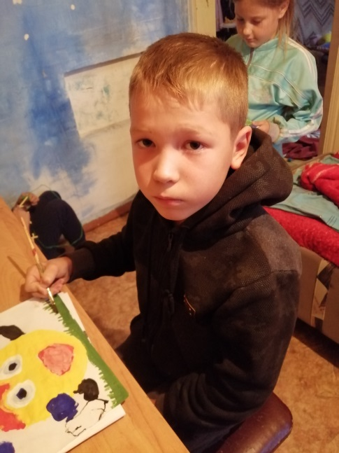
Для ребенка очень важен ручной труд (изготовление поделок, собирание пазлов, конструирование…), в процессе которого у детей вырабатывается усидчивость, формируются эстетические чувства.

Slide 11
Не смотря на то, что основная часть нашей жизни проходит в работе, у нас остается время и на отдых.

Slide 12
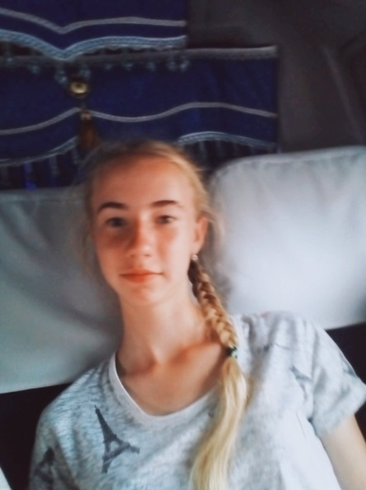
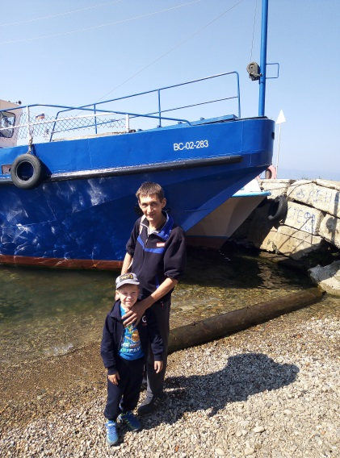
Нет ни чего прекраснее отдыха на оз. Байкал.

Slide 13
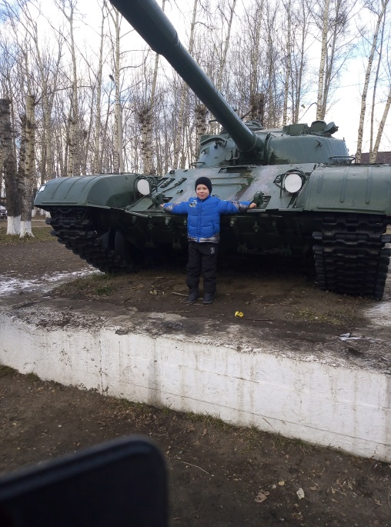
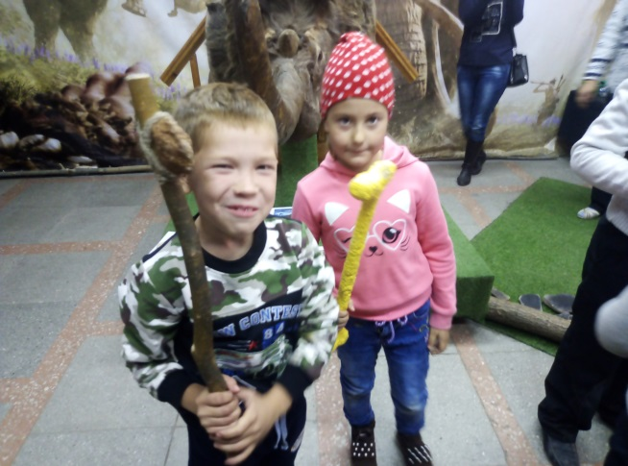
Поход в музей или парк то же отличный отдых

Slide 14
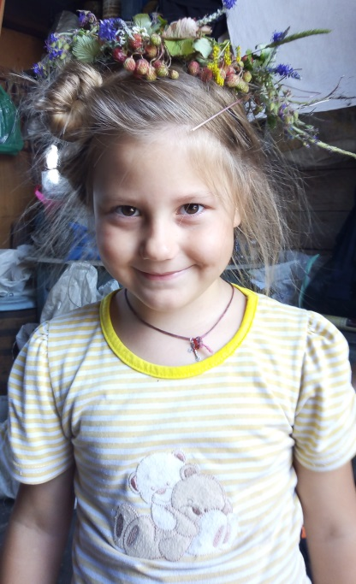
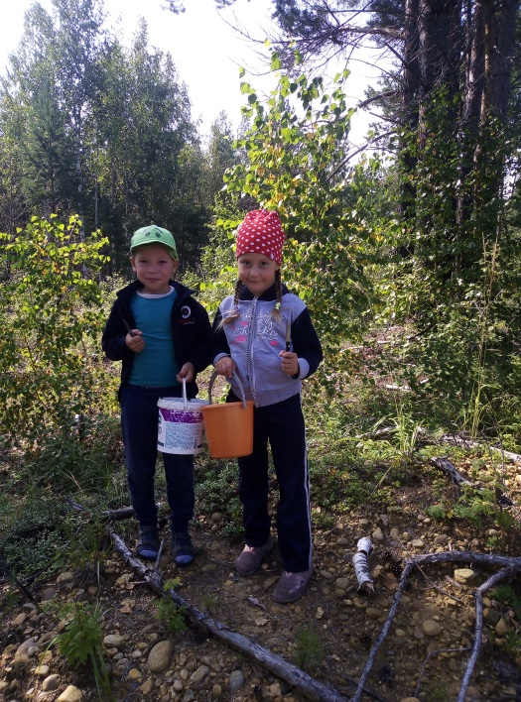
Отдых на природе – это не только полезно, но и интересно!

Slide 15
Предлагайте такие дела, в которых чередовались бы сложные и простые, интересные и скучные операции, предоставляйте им роль организатора и исполнителя дела.
Правильно оценивайте возможности детей. Родительские поручения должны соответствовать возрасту ребенка и доставлять удовольствие. Учитывайте его индивидуальные способности.
Привлекая малыша к домашним обязанностям , воспитывайте в нем привычку заботится об окружающих его людях.
Уважайте интерес ребенка к любому виду труда и не заглушайте его стремления к самостоятельности.
Воспитывая у детей уважение к чужому труду. Рассказывайте детям об особенностях своей профессии и профессиях близких родственников, соседей, друзей.
В заключении хотелось бы дать несколько рекомендаций по приобщению детей к труду:
- Не освобождайте ребенка от трудовых обязанностей . Не воспитывайте из него потребителя. Не забывайте известную поговорку «Родители трудолюбивы – дети не ленивы».
Помните: у детей должны быть разовые и постоянные обязанности.
Любое новое дело нужно выполнять совместно.
Вырабатывайте у детей привычку к постоянной занятости.
Соблюдайте последовательность в своих требованиях. Проявляйте тактичность при оценивании результатов детского труда.
Поддерживайте у детей интерес к труду. Поручая непривычное для них дело, давайте им творческие задачи и избегайте чрезмерной опеки при их решении.

Slide 16
Спасибо за внимание!

